Slide 1












Bài 46:
ac ăc âc

Slide 2



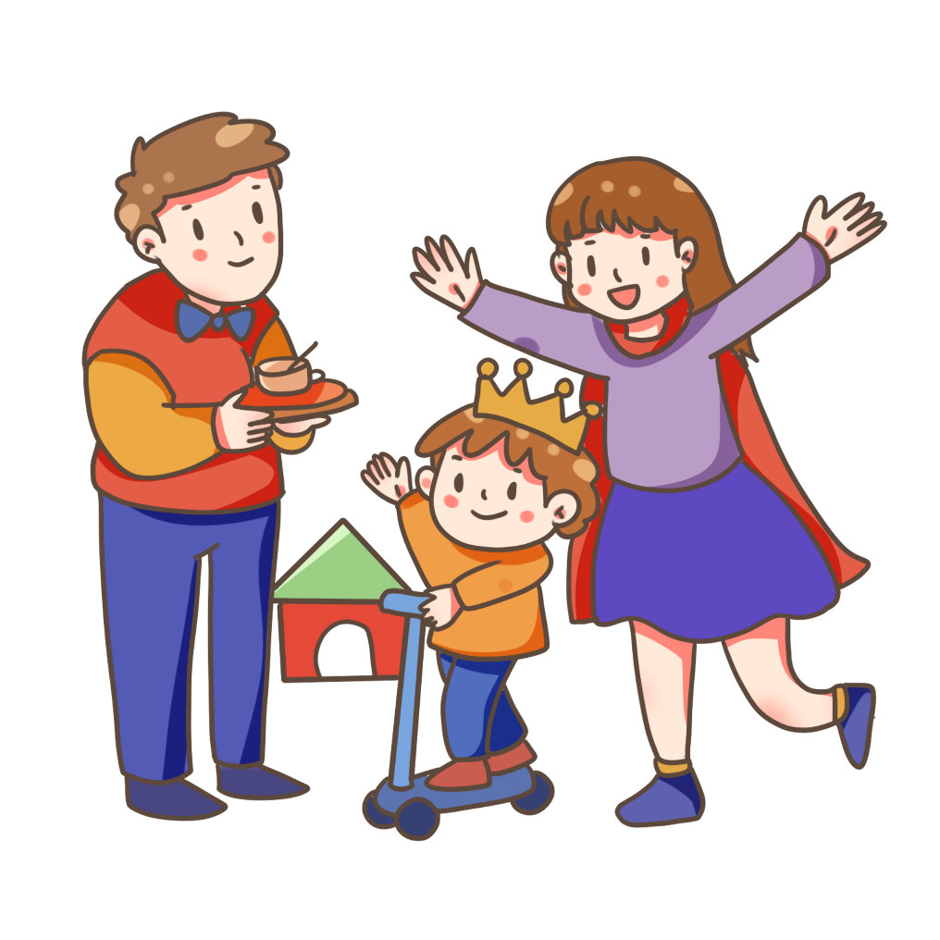

Slide 3
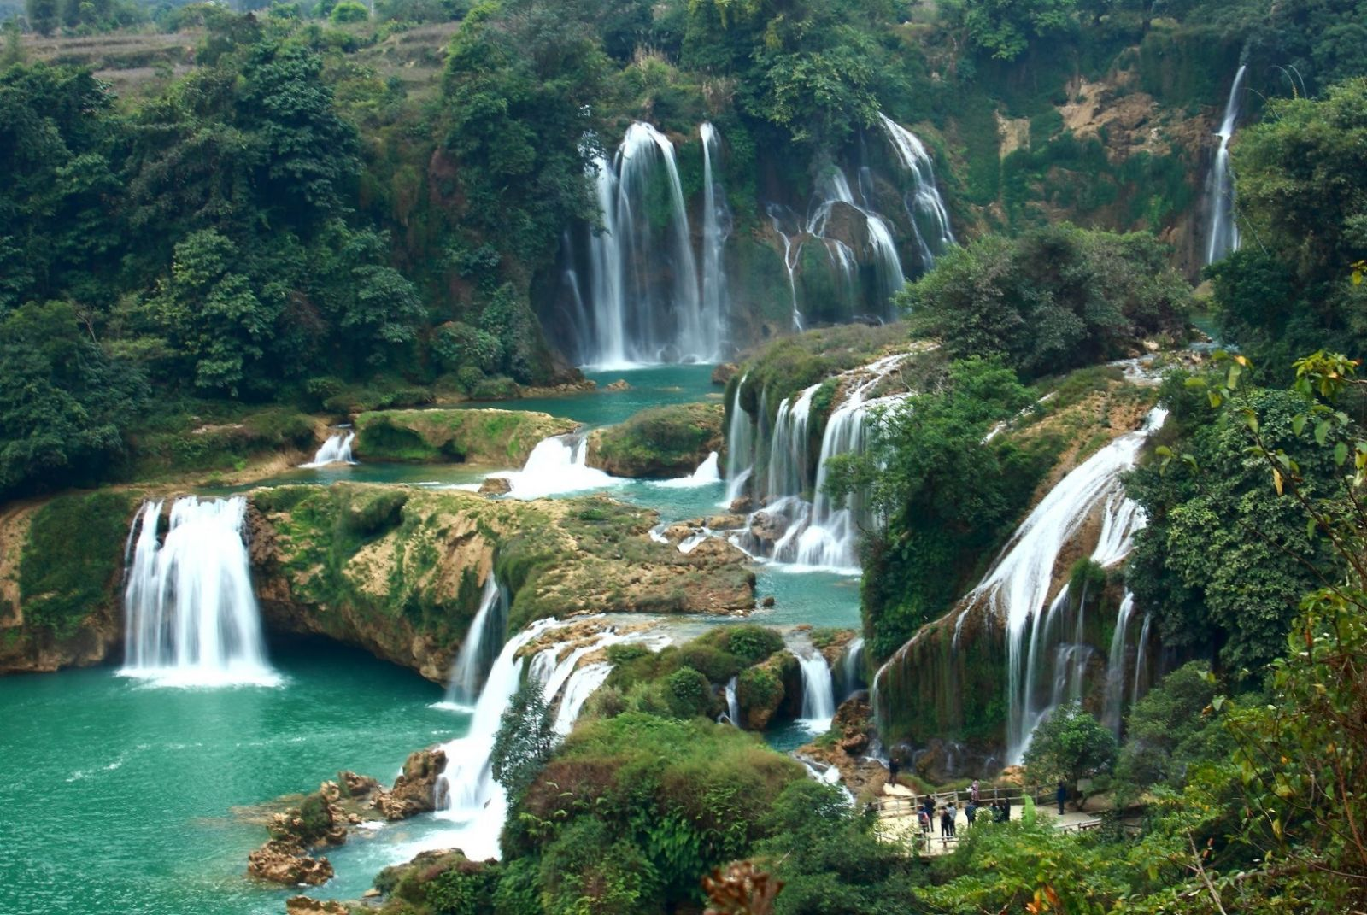
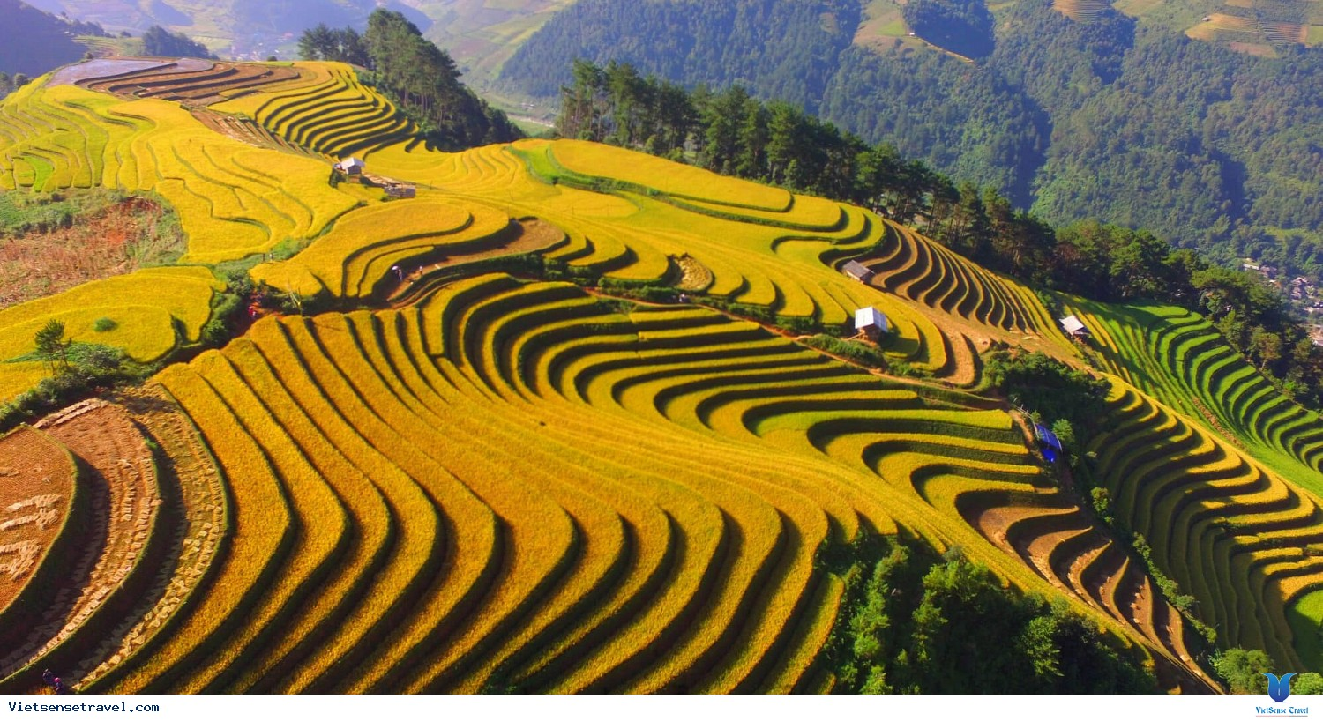
Nhận biết
1
Tây Bắc có ruộng bậc thang, có thác nước.
ăc
âc
ac

Slide 4
Đọc
2
ac
âc
ăc
th
ac
thac
́

Slide 5
So sánh
a
ac
c
ă
ăc
c
â
âc
c

Slide 6



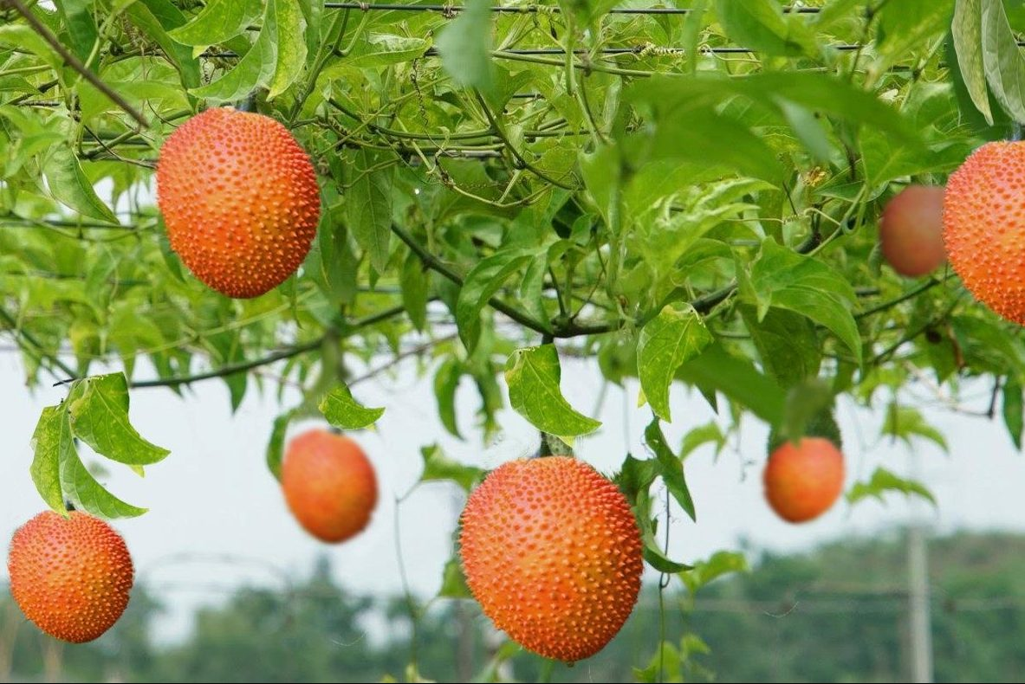
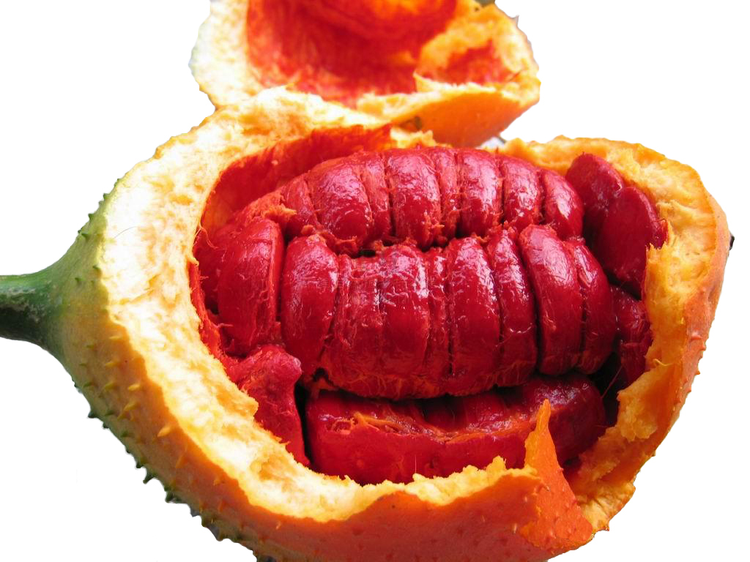
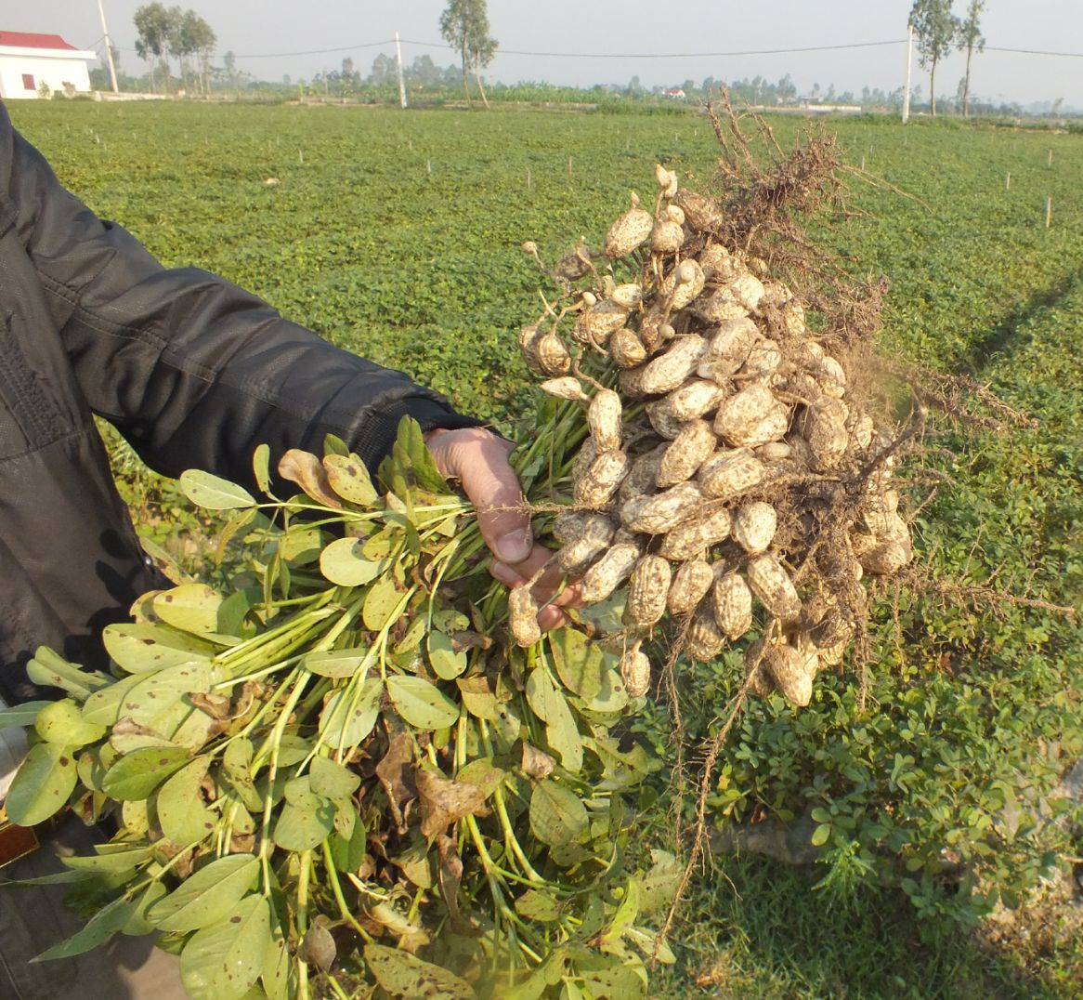
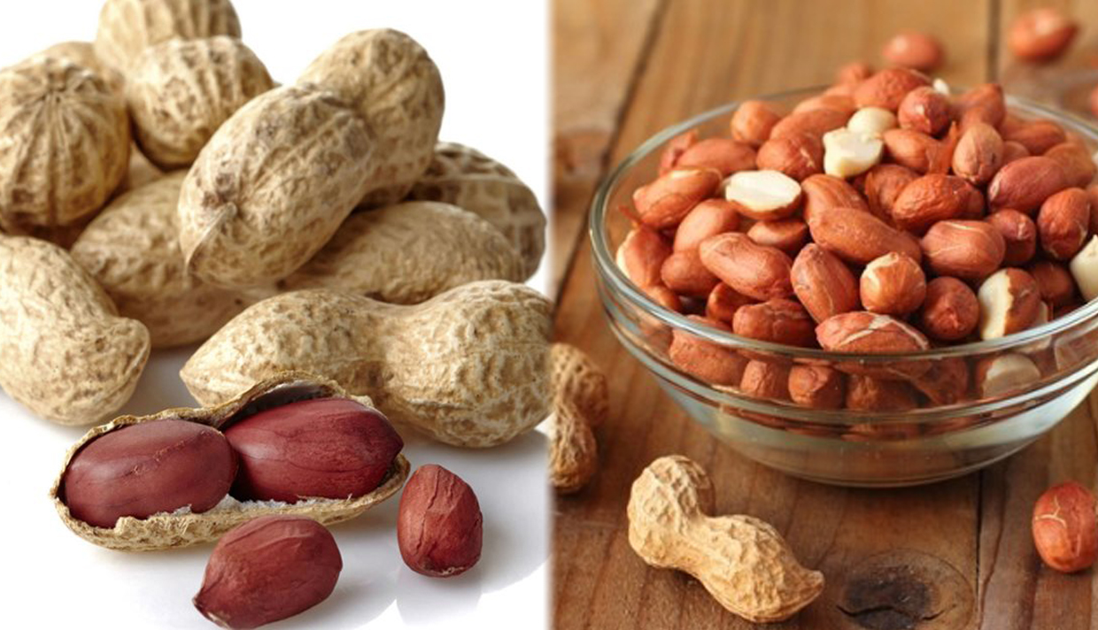
ac
ac
ăc
ăc
âc
âc
lạc
nhạc
mặc
nhắc
gấc
giấc
Notes:
GV chú ý minh hoạ từ lẫy cho HS hiểu bằng việc mô tả em bé lẫy

Slide 7
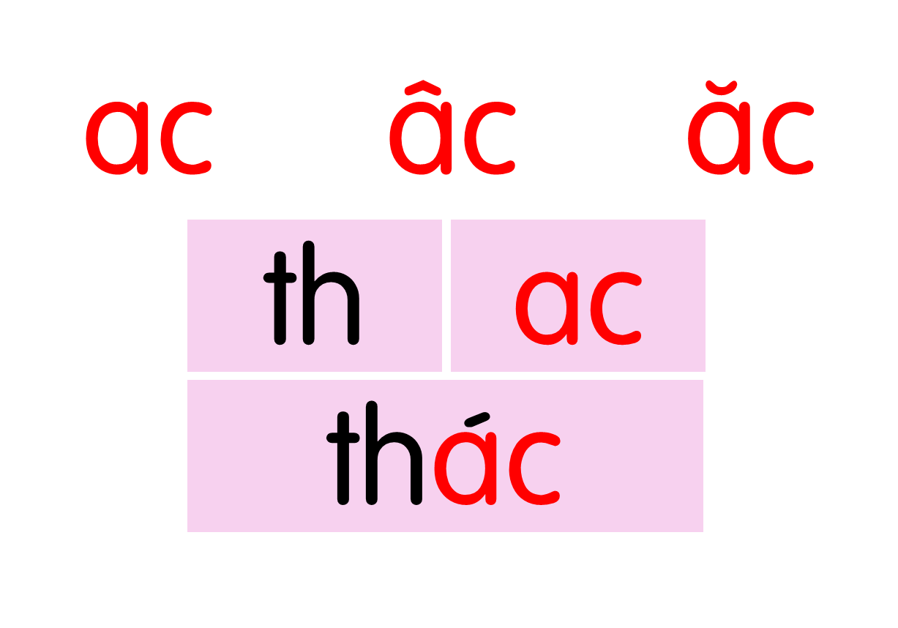
ac
ac
ăc
ăc
âc
âc
lạc
nhạc
mặc
nhắc
gấc
giấc
Notes:
Ôn lại

Slide 8

ac
bác sĩ
Notes:
Hay còn gọi là CHIM ĐA ĐA

Slide 9

mắc áo
ăc

Slide 10
quả gấc
âc

Slide 11



bác sĩ
mắc áo
quả gấc

Slide 12
ac
ac
ăc
ăc
âc
âc
lạc
nhạc
mặc
nhắc
gấc
giấc
bác sĩ
mắc áo
quả gấc

Slide 13


Slide 14
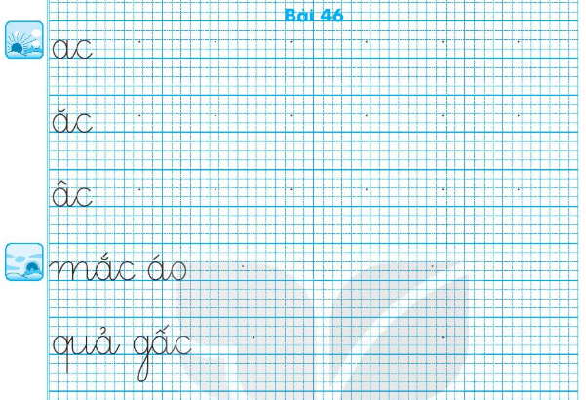

Slide 15
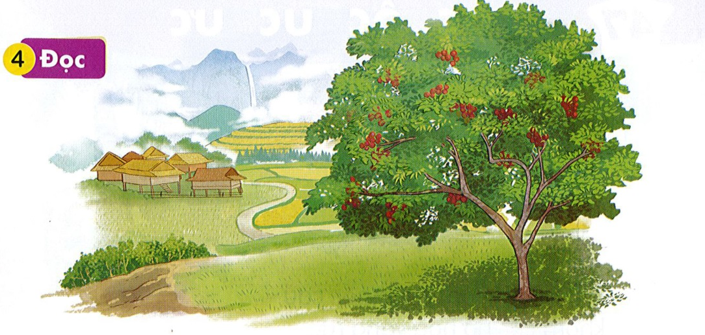
Đọc
4
1
2
Nếu lên Tây Bắc, bạn hãy đến Sa Pa. Vào mùa hè, mỗi ngày ở đây như có bốn mùa. Sa Pa có Thác Bạc, có Cầu Mây, có các bản Tả Van, Tả Phìn, Sín Chải.
3

Slide 16
Nếu lên Tây Bắc, bạn hãy đến Sa Pa. Vào mùa hè, mỗi ngày ở đây như có bốn mùa. Sa Pa có Thác Bạc, có Cầu Mây, có các bản Tả Van, Tả Phìn, Sín Chải.
Tỉnh nào của nước ta được nhắc đến trong bài?
Mùa hè ở Sa Pa có gì đặc biệt?
Những địa điểm nổi tiếng nào được nhắc đến trong bài?
Notes:
Do học sinh chưa hiểu từ “địa danh” nên người soạn chỉ dùng từ “địa điểm nổi tiếng”

Slide 17
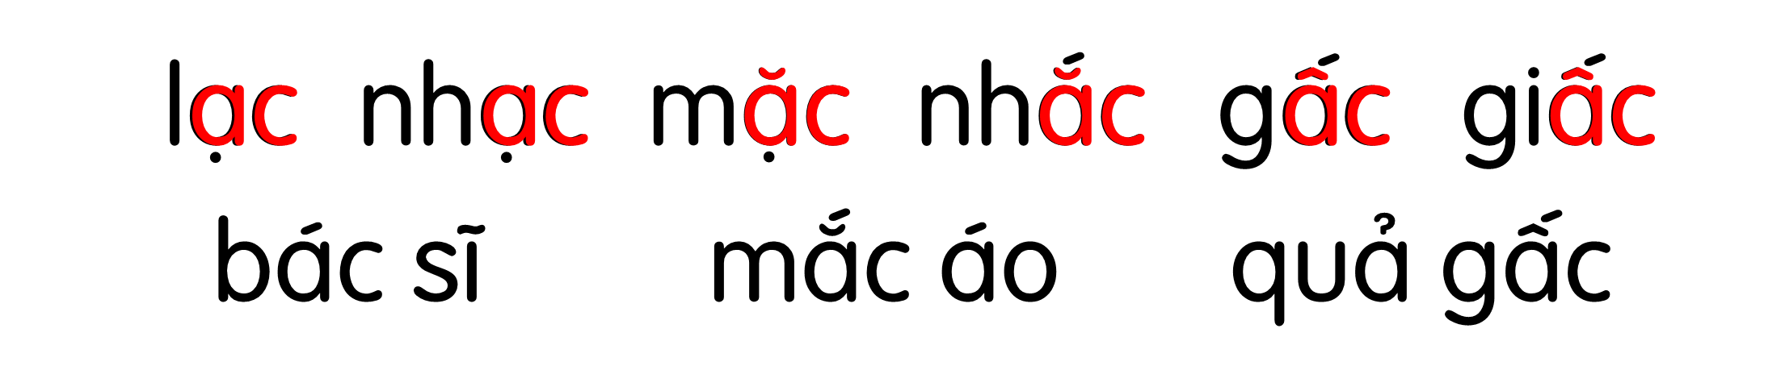
Nếu lên Tây Bắc, bạn hãy đến Sa Pa. Vào mùa hè, mỗi ngày ở đây như có bốn mùa. Sa Pa có Thác Bạc, có Cầu Mây, có các bản Tả Van, Tả Phìn, Sín Chải.

Slide 18
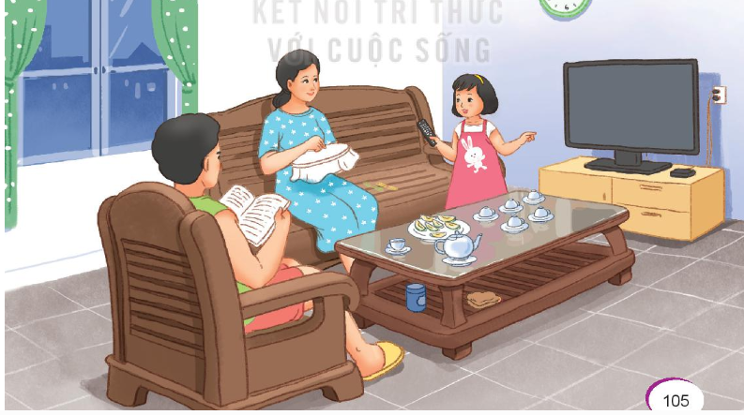
Nói
5
Xin phép

Slide 19







TẠM BIỆT CÁC EM
HẸN GẶP LẠI

